Slide 1
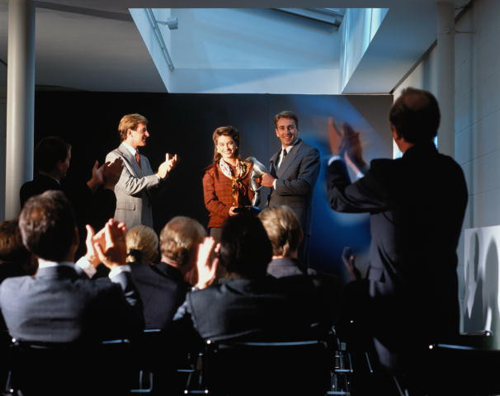
МОТИВАЦИЯ
МОТИВАЦИЯ

Slide 2
МОТИВАЦИЯ - ЭТО ПРОЦЕСС ПОБУЖДЕНИЯ КОГО-ЛИБО (ОТДЕЛЬНОГО ЧЕЛОВЕКА ИЛИ ГРУППЫ ЛЮДЕЙ) К ДЕЯТЕЛЬНОСТИ, НАПРАВЛЕННОЙ НА ДОСТИЖЕНИЕ ЦЕЛЕЙ ОРГАНИЗАЦИИ (http://glossary.ru/)
Мотивация – это внутренний процесс сознательного выбора человеком того или иного типа поведения, определяемого комплексным воздействием внешних (стимулы) и внутренних (мотивы) факторов (Кибанов А.Я., 2009, с.484)

Slide 3
Процесс формирования поведения
Ценности
Потребности
Интересы
Фильтр установок
МОТИВ
этап мотивации
Определение цели и планирование поведения
Выбор модели поведения
Поведение
Результат /оценка/

Slide 4
Психологический процесс мотивации
Совокупность
потребностей,
интересов
МОТИВ
Действие
Внешние стимулы
Будет ли «работать» стимул, если он не известен
работнику до выполнения работы?

Slide 5
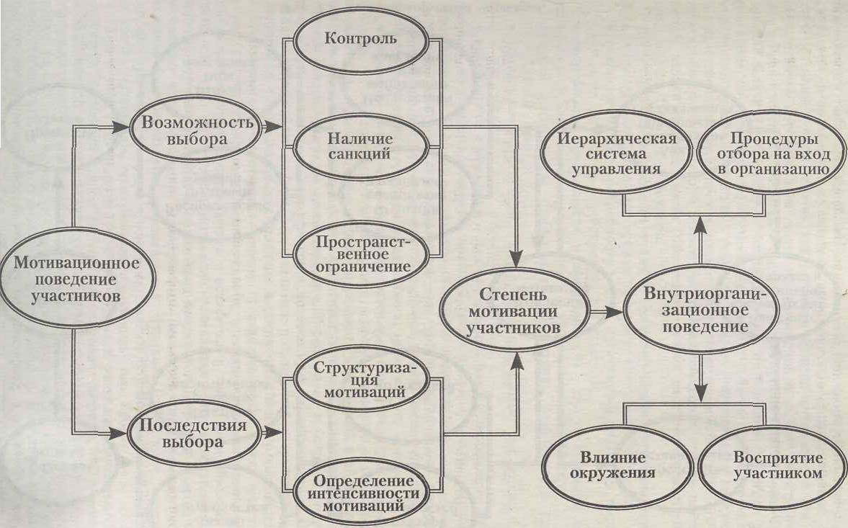
Мотивационное поведение участников организации

Slide 6
Потребности работников
Цели организации
СИСТЕМА СТИМУЛИРОВАНИЯ
Мотивы труда
Задачи
Интересы работников
Интересы организации
Фактическая деятельность работников
Желательная деятельность работников
=

Slide 7
Пример: связь потребностей, поведения и мотивации
Потребность:
Получить прибавку к заработной плате для оплаты обучения
Мотив:
Эффективная деятельность для получения прибавки к заработной плате
Мотив:
Эффективная деятельность для получения прибавки к заработной плате
Поведение:
Повышение результативности
Повышение качества работы
Нет опозданиям
Сокращение перекуров
Проявление лояльности менеджменту
Инициативы
ОРГАНИЗАЦИОННЫЕ
СТИМУЛЫ

Slide 8
СОДЕРЖАТЕЛЬНЫЕ ТЕОРИИ МОТИВАЦИИ

Slide 9
СОДЕРЖАТЕЛЬНЫЕ ТЕОРИИ МОТИВАЦИИ
Теория Тейлора
Теория Маслоу
Теория Герцберга
Теория Мак-Клелланда
Теория Альдерфера

Slide 10

ПИРАМИДА ПОТРЕБНОСТЕЙ МАСЛОУ

Slide 11
ТЕОРИЯ ГЕРЦБЕРГА
ГИГИЕНИЧЕСКИЕ ФАКТОРЫ
Политика фирмы и администрации Условия работы Заработок Межличностные отношения с начальниками, коллегами и подчиненными Степень непосредственного контроля за работой
МОТИВАТОРЫ
Успех Продвижение по службе Признание и одобрение результатов работы Высокая степень ответственности Возможности творческого и делового роста

Slide 12

ТЕОРИЯ МАК-КЛЕЛЛАНДА
Потребность власти
Потребность сопричастности
Потребность в успехе, достижениях

Slide 13

ТЕОРИЯ ERG АЛЬДЕРФЕРА
(existence, relatedness, growth)
Потребность существования
Потребность связи
Потребность роста

Slide 14
СООТНОШЕНИЕ ГРУПП ПОТРЕБНОСТЕЙ В СОДЕРЖАТЕЛЬНЫХ ТЕОРИЯХ МОТИВАЦИИ
МАСЛОУ
АЛЬДЕРФЕР
ГЕРЦБЕРГ
МАККЛЕЛЛАНД
Потребность самовыражения
МОТИВИРУЮЩИЕ
ФАКТОРЫ
достижение
признание
процесс работы
ответственность
продвижение
Потребность
достижения
цели
Потребность
роста
Потребность
признания и
самоутверждения
Потребность
властвования
Потребность
принадлежности и
причастности
ГИГИЕНИЧЕСКИЕ
ФАКТОРЫ
политика и управление
техническое руководство
оплата труда
взаимоотношения
с руководством
условия работы
Потребность
связи
Потребность
соучастия
Потребность
безопасности
Потребность
существования
Физиологические
потребности

Slide 15
МЕТОДЫ УДОВЛЕТВОРЕНИЯ СОЦИАЛЬНЫХ ПОТРЕБНОСТЕЙ ПЕРСОНАЛА
1 | Давайте сотрудникам такую работу, которая позволила бы им общаться
2 | Создавайте на рабочих местах дух единой команды
3 | Проводите с подчиненными периодические совещания
4 | Не старайтесь разрушить возникшие неформальные группы, если они не наносят организации реального ущерба
5 | Создавайте условия для социальной активности членов организации вне ее рамок

Slide 16
МЕТОДЫ УДОВЛЕТВОРЕНИЯ ПОТРЕБНОСТЕЙ ПЕРСОНАЛА В УВАЖЕНИИ
1 | Предлагайте подчиненным более содержательную работу
2 | Обеспечьте им положительную обратную связь с достигнутыми результатами
3 | Высоко оценивайте и поощряйте достигнутые подчиненными результаты
4 | Привлекайте подчиненных к формулировке целей и выработке решений
5 | Делегируйте подчиненным дополнительные права и полномочия
6 | Продвигайте подчиненных по служебной лестнице
7 | Обеспечивайте обучение и переподготовку, которая повышает уровень компетентности

Slide 17
МЕТОДЫ УДОВЛЕТВОРЕНИЯ ПОТРЕБНОСТЕЙ ПЕРСОНАЛА В САМОВЫРАЖЕНИИ
1 | Обеспечивайте подчиненным возможности для обучения и развития, которые позволили бы полностью использовать их потенциал
2 | Давайте подчиненным сложную и важную работу, требующую от них полной отдачи
3 | Поощряйте и развивайте у подчиненных творческие способности

Slide 18
ПРОЦЕССУАЛЬНЫЕ ТЕОРИИ МОТИВАЦИИ

Slide 19
ПРОЦЕССУАЛЬНЫЕ ТЕОРИИ МОТИВАЦИИ
Теория Врума
Теория Адамса
Теория Портера-Лоулера
Теория Скиннера
Теория Локка

Slide 20

ТЕОРИЯ ОЖИДАНИЙ (ВРУМА)

Slide 21
ТЕОРИЯ СПРАВЕДЛИВОСТИ (АДАМСА)

Slide 22
ТЕОРИЯ ПОРТЕРА-ЛОУЛЕРА

Slide 23
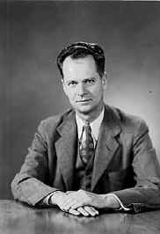
ТЕОРИЯ ПОДКРЕПЛЕНИЯ (СКИННЕРА)
Люди повторяют поведение,
которое приносило удовлетворение,
и избегают поведения, которое
доставляло им неприятности.
Роль положительной мотивации - стимулировать достижения и инициативу.
Роль отрицательной мотивации – повышение исполнительской дисциплины и интенсивности труда.
(KITA - kick in the ass)

Slide 24
НАКАЗАНИЯ, ПРИМЕНЯЕМЫЕ
В РОССИЙСКИХ КОМПАНИЯХ
Что думают о наказаниях руководители фирм?
15% - без наказаний невозможно управлять людьми, особенно в России
6% - это лучший способ мотивации
79% - наказания полезны, но в небольших дозах, а также в исключительных случаях и в отношении отдельных сотрудников.
Как наказывают?
88 % наказывают сотрудников систематически
74% используют штрафы
30 % прибегают к публичному порицанию
19 % применяют выговоры и воспитательные беседы
17 % практикуют немедленное увольнение нарушителя

Slide 25
ЗА ЧТО НАКАЗЫВАЮТ
В РОССИЙСКИХ КОМПАНИЯХ?
Из опрошенных 526 российских компаний:
63 % постоянно фиксируют время прихода и ухода работников
29% контролируют посещение Интернет-сайтов
25 % перлюстрируют электронную почту
24 % прослушивают телефонные разговоры сотрудников

Slide 26
СИСТЕМА НАКАЗАНИЙ В КОМПАНИИ «МВ»
Опоздание - $1 (за минуту)
Звонок личного мобильника в офисе - $ 20
Невыполнение задания, инициированного самим сотрудником - $100

Slide 27
СИСТЕМА НАКАЗАНИЙ В КОМПАНИИ «CBOSS»
В зависимости от проступка сотруднику могут поставить от 0,1 балла до 10 баллов (1 балл соответствует 3% зарплаты). Максимально можно лишить работника 30% заработка, то есть полного размера премиальных выплат.

Slide 28
ПООЩРЕНИЕ ИЛИ НАКАЗАНИЕ?
Результаты исследований результативности различных способов воздействия:
поощрение улучшает работу в 89% случаев;
наказание улучшает работу в 11% случаев;
наказание ухудшает работу в 11% случаев;
угрозы на 99% игнорируются.

Slide 29
ТЕОРИЯ ПОСТАНОВКИ ЦЕЛЕЙ (ЛОККА)
Люди субъективно в той или иной степени воспринимают цель организации как свою собственную и стремятся к ее достижению, получая удовлетворение от выполнения требующейся для этого работы.
Характеристики целей, от которых может зависеть уровень исполнения работы:
Сложность цели
Специфичность цели
Приемлемость цели
Приверженность человека цели

Slide 30
ТЕОРИЯ ПАРТИСИПАТИВНОГО УПРАВЛЕНИЯ
Если человек в организации заинтересованно принимает участие в различной внутриорганизационной деятельности, то он тем самым, получая от этого удовлетворение, работает с большей отдачей.
Возможные направления реализации партисипативного управления:
Предоставление работникам права самостоятельного принятия решения по поводу того, как им осуществлять свою деятельность.
Привлечение работников к принятию решения по поводу выполняемой ими работы (привлечение к постановке целей).
Предоставление работникам права контроля за качеством и количеством осуществляемого ими труда и установления ответственности за конечный результат.
Участие работников в рационализаторской деятельности, в вынесении предложений по совершенствованию их собственной работы и работы организации в целом, а также ее отдельных подразделений.
Предоставление работникам права на формирование рабочих групп из тех членов организации, с которыми им хотелось бы работать вместе.

Slide 31
МАТЕРИАЛЬНОЕ
СТИМУЛИРОВАНИЕ ТРУДА

Slide 32
Виды стимулирования
СТИМУЛИРОВАНИЕ
Материальное
Нематериальное
Денежное
Неденежное
Социально-психологическое:
общественное признание;
повышение престижа;
Творческое:
повышение квалификации;
стажировки;
командировки
Свободное время:
дополнительный отпуск;
гибкий график работы
Социальное:
мед. обслуж.;
страхование;
путевки;
питание;
оплата транспортных расходов;
Функциональное:
улучшение организации труда;
улучшение условий труда
заработная плата;
отчисления от прибыли;
доплаты;
надбавки;
компенсации;
ссуды;
льготные кредиты

Slide 33
ОПЛАТА ТРУДА В НЕПРОИЗВОДСТВЕННОЙ СФЕРЕ

Slide 34
ГРУППЫ РАБОТНИКОВ, ВЫДЕЛЯЕМЫЕ ПРИ ИНДИВИДУАЛИЗИРОВАННОМ ПОДХОДЕ В СОВРЕМЕННЫХ СИСТЕМАХ ОПЛАТЫ ТРУДА
PFP (PAY FOR PERFOMANCE)
Вспомогательный персонал, работа которого не влияет или влияет лишь фактом создания нормальной рабочей обстановки на результаты деятельности фирмы
Персонал, деятельность которого опосредованно влияет на результаты деятельности фирмы
Персонал, выполняющий стандартные операции, деятельность которого непосредственно влияет на результаты деятельности фирмы
Персонал, выполняющий нестандартные творческие операции, деятельность которого непосредственно влияет на текущие и перспективные результаты деятельности фирмы

Slide 35
ОПЛАТА ТРУДА ВСПОМОГАТЕЛЬНОГО ПЕРСОНАЛА, РАБОТА КОТОРОГО НЕ ВЛИЯЕТ НА РЕЗУЛЬТАТЫ ДЕЯТЕЛЬНОСТИ ФИРМЫ ИЛИ ВЛИЯЕТ ЛИШЬ ФАКТОМ СОЗДАНИЯ НОРМАЛЬНОЙ РАБОЧЕЙ ОБСТАНОВКИ
ФИКСИРОВАННЫЙ ОКЛАД
+ ПРЕМИЯ
(в виде фиксированной суммы, либо в виде процента от оклада)
+ ДОПОЛНИТЕЛЬНАЯ ОПЛАТА ЗА ПЕРЕРАБОТКИ

Slide 36
ОПЛАТА ТРУДА ПЕРСОНАЛА, ДЕЯТЕЛЬНОСТЬ КОТОРОГО ОПОСРЕДОВАННО ВЛИЯЕТ НА РЕЗУЛЬТАТЫ ДЕЯТЕЛЬНОСТИ ФИРМЫ
ГАРАНТИРОВАННЫЙ ОКЛАД
(70 - 80% зарплаты)
+ СТИМУЛИРУЮЩАЯ ЧАСТЬ,
(выплачиваемая при выполнении фирмой планов
- 30 - 20% зарплаты)
+ ПРЕМИЯ
(фиксированная либо в виде суммы, либо в виде процента от гарантированного оклада при перевыполнении плановых результатов деятельности фирмы)
+ ДОПОЛНИТЕЛЬНАЯ ОПЛАТА ЗА ПЕРЕРАБОТКИ

Slide 37
ОПЛАТА ТРУДА ПЕРСОНАЛА, ВЫПОЛНЯЮЩЕГО СТАНДАРТНЫЕ ОПЕРАЦИИ, ДЕЯТЕЛЬНОСТЬ КОТОРОГО НЕПОСРЕДСТВЕННО ВЛИЯЕТ НА РЕЗУЛЬТАТЫ ДЕЯТЕЛЬНОСТИ ФИРМЫ
ГАРАНТИРОВАННЫЙ ОКЛАД
(обеспечивает достаточную зарплату при простоях не по вине сотрудников
- 40 - 50% зарплаты)
+ ОСНОВНАЯ (ПЕРЕМЕННАЯ) ЗАРПЛАТА
(начисляется в сумме, зависящей от выполнения плана продаж, но не в процентах от суммы продаж, а в процентах от выполнения плана
- 50-40% зарплаты)
+ ДОПЛАТА ЗА ПЕРЕВЫПОЛНЕНИЕ ПЛАНА
(устанавливается в процентах перевыполнения плана к сумме фиксированного оклада)
+ ДОПЛАТА ЗА ВЫПОЛНЕНИЕ ЗАДАНИЙ С С ПЛАНИРУЕМОЙ ПРИБЫЛЬЮ
(рассчитывается как процент от фиксированного оклада)

Slide 38
ОПЛАТА ТРУДА ПЕРСОНАЛА, ВЫПОЛНЯЮЩЕГО СТАНДАРТНЫЕ ОПЕРАЦИИ, ДЕЯТЕЛЬНОСТЬ КОТОРОГО НЕПОСРЕДСТВЕННО ВЛИЯЕТ НА РЕЗУЛЬТАТЫ ДЕЯТЕЛЬНОСТИ ФИРМЫ
Основная зарплата зависит от выполнения плана продаж, но не в процентах от суммы продаж, а в процентах от выполнения плана. Если план выполнен на 90%, то и основная зарплата составит 90% от обещанной.
Доплата за перевыполнение плана устанавливается в процентах к сумме основного оклада. Если план перевыполнен на 5 %, то доплата составит 5% от суммы основного оклада.
Доплата за превышение плановых показателей валового дохода или прибыли стимулирует продажи с минимальными из допустимых скидками или по максимально достижимым ценам и рассчитывается как процент от основного оклада. Если планом предусмотрена прибыль не ниже 25% . а получена прибыль в размере 28%, то сотрудник получает дополнительно 3% от основного оклада.

Slide 39
АЛЬТЕРНАТИВНАЯ СИСТЕМА ОПЛАТЫ ТРУДА ПЕРСОНАЛА, ВЫПОЛНЯЮЩЕГО СТАНДАРТНЫЕ ОПЕРАЦИИ, ДЕЯТЕЛЬНОСТЬ КОТОРОГО НЕПОСРЕДСТВЕННО ВЛИЯЕТ НА РЕЗУЛЬТАТЫ ДЕЯТЕЛЬНОСТИ ФИРМЫ
ПЕРЕМЕННЫЙ ОКЛАД
(величина которого ступенчато увеличивается соответственно увеличению объёма продаж)
+ ПРОЦЕНТЫ ОТ СУММЫ ФАКТИЧЕСКИХ ПРОДАЖ

Slide 40
АЛЬТЕРНАТИВНАЯ СИСТЕМА ОПЛАТЫ ТРУДА ПЕРСОНАЛА, ВЫПОЛНЯЮЩЕГО СТАНДАРТНЫЕ ОПЕРАЦИИ, ДЕЯТЕЛЬНОСТЬ КОТОРОГО НЕПОСРЕДСТВЕННО ВЛИЯЕТ НА РЕЗУЛЬТАТЫ ДЕЯТЕЛЬНОСТИ ФИРМЫ
ОПЛАТА ТОЛЬКО В ПРОЦЕНТАХ ОТ СУММЫ ФАКТИЧЕСКИХ ПРОДАЖ.
(применяется лишь для высшей категории продавцов с хорошим потенциалом и высокой квалификацией)
Обратный перевод с оплаты в процентах на оплату с фиксированной и дополнительной частями не допускается

Slide 41
ОПЛАТА ТРУДА ПЕРСОНАЛА, ВЫПОЛНЯЮЩЕГО НЕСТАНДАРТНЫЕ ТВОРЧЕСКИЕ ОПЕРАЦИИ, ДЕЯТЕЛЬНОСТЬ КОТОРОГО НЕПОСРЕДСТВЕННО ВЛИЯЕТ НА ТЕКУЩИЕ И ПЕРСПЕКТИВНЫЕ РЕЗУЛЬТАТЫ ДЕЯТЕЛЬНОСТИ ФИРМЫ
ФИКСИРОВАННЫЙ ОКЛАД
(обеспечивает достаточно солидную зарплату для обеспечения творческой ненормированной работы, без погони за процентами выработки
- 70-80% зарплаты)
+ ДОПЛАТА ЗА ВЫПОЛНЕНИЕ ЗАДАНИЙ С ПЛАНИРУЕМЫМ С ПЛАНИРУЕМОЙ ПРИБЫЛЬЮ
(стимулирует организацию закупок и сбыта по оптимальным ценам и с минимальными расходами)
+ ДОПЛАТА ЗА ПЕРЕВЫПОЛНЕНИЕ ПЛАНА
(устанавливается в процентах к сумме фиксированного оклада, равных проценту перевыполнения плана)

Slide 42
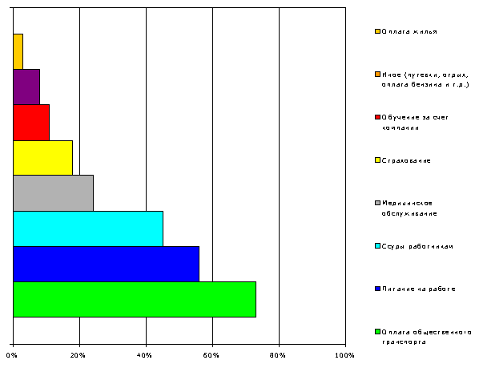
Состав льгот, применяемых российскими компаниями (в %%)

Slide 43
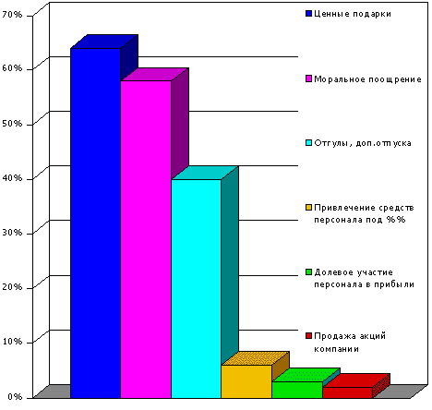
Дополнительные меры поощрения, применяемые российскими компаниями (в%%)

Slide 44
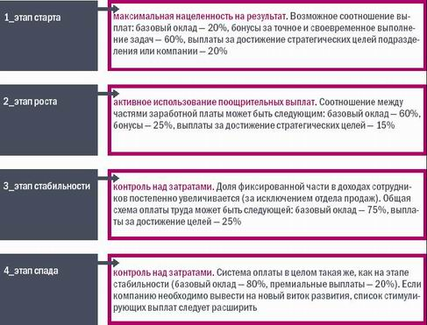
ИЗМЕНЕНИЕ СТРУКТУРЫ ОПЛАТЫ ТРУДА ПЕРСОНАЛА В ЗАВИСИМОСТИ ОТ ЭТАПА ЖИЗНЕННОГО ЦИКЛА ФИРМЫ

Slide 45
Когда нужно вносить изменения?
Вложения в персонал не оправдывают ожиданий менеджмента, а общие затраты намного выше оптимальных критериев;
Численность персонала компании неоправданно велика;
Низкое качество работы;
Высокий уровень сопротивления инновациям;
Высокая текучесть кадров;
Низкая лояльность работников организации.

Slide 46
Грейдирование - это
Одна из наиболее часто упоминающихся в контексте мотивации персонала процедур — грейдирование (от англ. grade — располагать по рангу / степеням).
позиционирование должностей, то есть распределение их в иерархической структуре предприятия в соответствии с ценностью данной позиции для предприятия.

Slide 47
СТРУКТУРА И ЭТАПЫ ГРЕЙДИНГА

Slide 48
Процесс внедрения
Выбор экспертов и выработка компенсационных факторов;
Расстановка приоритетности факторов;
Создание измерительных шкал;
Оценка должности по факторам в баллах;
Формирование грейдов;
Определение разницы в оплате по грейду;
Оценка эффективности разработанной системы.

Slide 49
Процесс внедрения
Выбор экспертов и выработка компенсационных факторов;
Расстановка приоритетности факторов;
Создание измерительных шкал;
Оценка должности по факторам в баллах;
Формирование грейдов;
Определение разницы в оплате по грейду;
Оценка эффективности разработанной системы.

Slide 50
Процесс внедрения
Выбор экспертов и выработка компенсационных факторов;
Расстановка приоритетности факторов;
Создание измерительных шкал;
Оценка должности по факторам в баллах;
Формирование грейдов;
Определение разницы в оплате по грейду;
Оценка эффективности разработанной системы.

Slide 51
РАНЖИРОВАНИЕ РАБОТ ПО МЕТОДУ ЭДВАРДА ХЕЯ
(HAY GUIDE CHART PROFILE METHOD)
Разработан в 60-х годах
Используется мультинациональными компаниями ( 50%)
Деятельность каждого работника ранжируется по трем независимым параметрам:
необходимый уровень специальных знаний (Know-How),
масштаб решаемых задач (Problem Solving)
объемы ответственности (Accountability).

Slide 52
РАНЖИРОВАНИЕ РАБОТ ПО МЕТОДУ ЭДВАРДА ХЕЯ
Применительно к российским условиям у системы оценки на основе метода Э. Хея есть недостатки:
1. Обзор рынка труда в России Hay Management Consultants Ltd. Базируется на узком сегменте рынка работников мультинациональных компаний.
2. Для выработки антикризисной стратегии реорганизации компании (осень 1998 г.), нет времени дожидаться фундаментального обзора.
3. Внедрение данной системы достаточно трудоемко и требует привлечения консультантов.
4. Линейный менеджмент большинства российских компаний неподготовлен к внедрению подобной системы.
5. Предвзятая оценка по каждому из трех параметров приводит к значительным суммарным перегибам

Slide 53
РАНЖИРОВАНИЕ РАБОТ ПО МЕТОДУ ЭДВАРДА ХЕЯ
Суммарный рейтинг деятельности каждого работника однозначно сопоставляется с ежегодным обзором заработных плат Hay Management Consultants Ltd., делающимся сейчас и для России. Данные по компенсациям для анализа предоставляют участники опроса, связавшие ранжирование штатной структуры компании с данной системой.

Slide 54
МЕТОД WATSON WYATT
Методика используемая для вычисления корреляции между человеческим капиталом и акционерной стоимостью Human Cаpital Index ( индекс человеческого капитала)
Wаtson Wyatt разработал совокупность измерений, точно определяющих какие из практик и правил HR имеют наибольшую корреляцию с акционерной стоимостью
HCI показывает что если организация эффективна в управлении HR , то она также будет эффективна с точки зрения генерирования прибыли для своих акционеров

Slide 55
Watson Wyatt Data Services
Является эталоном обзора по компенсациям, применительно к российским компаниям. Недостатки:
1. Данные предоставлены узким кругом мультинациональных компаний.
2. По каждой из должностей выделено не более трех масштабов исполнения должностных обязанностей.
3. Не все должности Вашей структуры в явном виде представлены в обзоре.
4. Для выработки антикризисной стратегии индексаций и реорганизации компании (как случилось при дефолте осенью 1998 г.), нет времени дожидаться фундаментального обзора.

Slide 56
Watson Wyatt Data Services
Сегментация по 10%, 25% компаниям max & min оплачивающим труд.
Уровень функциональных обязанностей сегментирован по трем категориям (A, B, C). По каждой выборке приводятся статистические данные об объемах реализации и численности компании.

Slide 57
Watson Wyatt Data Services
Привязав систему компенсаций к обзору Watson Wyatt Data Services и прописав в политике, какие категории должностей в компании оплачивается не ниже, чем платит 10%, 25%, 50%, 75% или 90% компаний за аналогичную работу работодатель:
автоматически выходит на уровень компенсаций соответствующий функциональным обязанностям специалиста,
автоматически определяет план действий по заполнению данной категории вакансий: переманивать ли уже готовых, опытных специалистов, или обучать кадровый резерв для продвижения на данные должности:

Slide 58
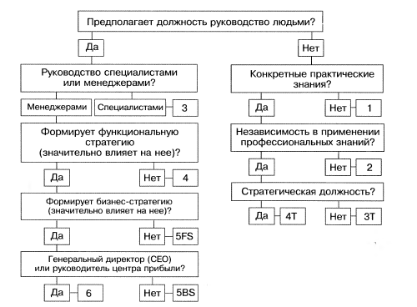
ОПРОСНИК ДЛЯ ОПРЕДЕЛЕНИЯ КАТЕГОРИИ ДОЛЖНОСТИ ПРИ ИСПОЛЬЗОВАНИИ МЕТОДА WATSON WYATT

Slide 59
«КАРТА ГРЕЙДОВ» (GRADE MAP) КОМПАНИИ
ДЛЯ МЕТОДА WATSON WYATT (пример)

Slide 60
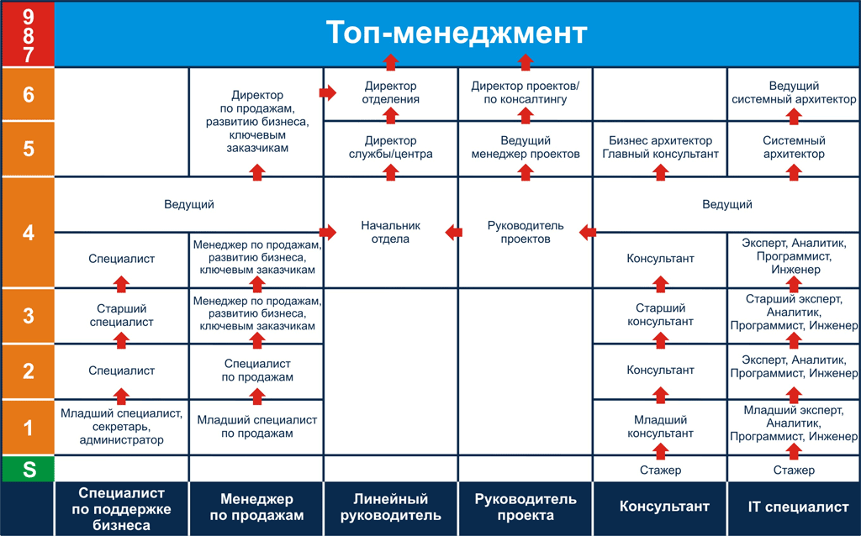
СИСТЕМА ГРЕЙДОВ КОМПАНИИ IBS

Slide 61
СОВРЕМЕННЫЕ ВИДЫ ПРЕМИРОВАНИЯ ТРУДА
Премирование текущей деятельности
Проектное премирование
Бонусные программы
Выплаты за преданность компании
Специальные премии за «hot skills»
Специальные премии «звёздам» компании

Slide 62
СПЕЦИФИЧЕСКИЕ ФОРМЫ ДЕНЕЖНОГО ВОЗНАГРАЖДЕНИЯ ДЛЯ МЕНЕДЖЕРОВ
Бонус наличностью или акциями за результаты работы, составляющий определённый процент от прибыли
Отложенные до определённого момента в будущем премиальные выплаты («золотые наручники»)
Пакет акций в качестве вознаграждения по итогам деятельности за рост доходов на акцию в течение 3-5 лет
Права на участие в приросте стоимости основного капитала и «фантомные» акции

Slide 63
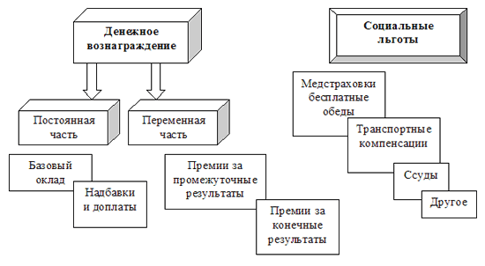
Компенсационный пакет

Slide 64
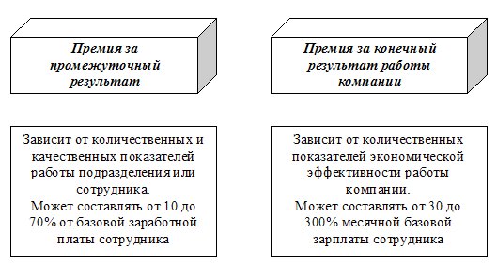
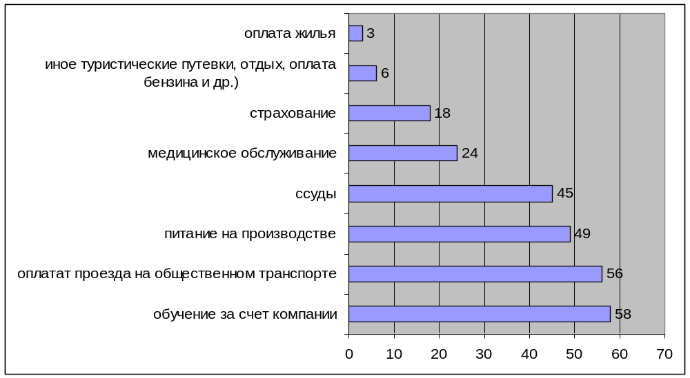
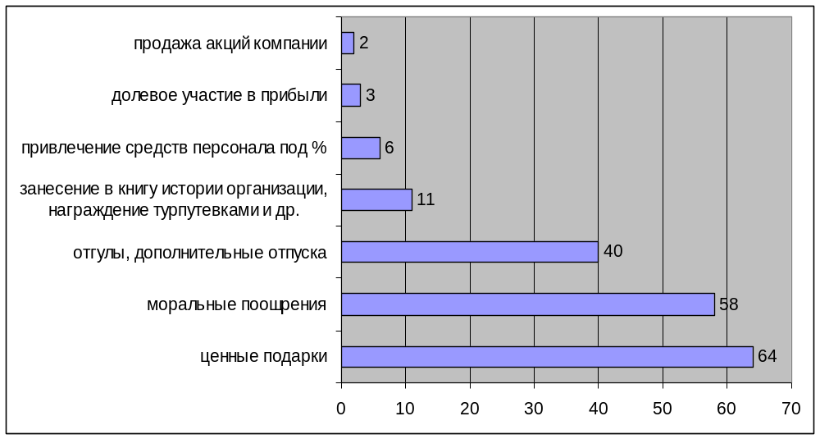
Виды премиальных выплат

Slide 65
ОПЛАТА ТРУДА НА ПРОИЗВОДСТВЕ

Slide 66
ТРАДИЦИОННЫЕ ФОРМЫ ОПЛАТЫ ТРУДА НА ПРОИЗВОДСТВЕ
Сдельная
Повременная

Slide 67
РАЗНОВИДНОСТИ СДЕЛЬНОЙ ФОРМЫ ОПЛАТЫ ТРУДА
Прямая сдельная
Сдельно- премиальная
Аккордная
Сдельно-прогрессивная
Сдельно-регрессивная
Косвенно-сдельная

Slide 68
ЦЕЛЕСООБРАЗНОСТЬ ПРИМЕНЕНИЯ СДЕЛЬНОЙ ФОРМЫ ОПЛАТЫ ТРУДА
Количественные показатели работы непосредственно зависят от данного работника или подразделения
Наличие у работников возможности увеличить выработку
Наличие возможности точного учёта объемов (количества) выполняемых работ

Slide 69
ЦЕЛЕСООБРАЗНОСТЬ ПРИМЕНЕНИЯ ПОВРЕМЕННОЙ ФОРМЫ ОПЛАТЫ ТРУДА
Отсутствие возможности увеличения выпуска продукции в связи со строгой регламентацией производственных процессов
Функции работника сводятся только к наблюдению за ходом технологического процесса (при работе на конвейерных линиях с заданным режимом)
Нет необходимости увеличивать выпуск продукции, а также если увеличение выпуска продукции может привести к браку или ухудшению качества продукции

Slide 70
ПРАКТИЧЕСКИЕ РЕКОМЕНДАЦИИ

Slide 71
ТИПЫ МОТИВАЦИИ СОТРУДНИКОВ
(ПО В.ГЕРЧИКОВУ)
Инструментальная – работа не явл.ценностью – источник благ
Профессиональная - работник ценит в работе ее содержание, возможность проявить себя
Патриотическая - основана на убеждении работника в своей нужности для организации
Хозяйская - добровольное принятии на себя полной ответственности , полная отдача без требования особого содержания и оплаты, нет нужды в указаниях и контроле
Люмпенская - слабое желание работать и развиваться, низкая квалификация и боязнь ответственности, стремление избежать любой работы

Slide 72
ДОЛЖНОСТНЫЕ ПОЗИЦИИ И ТИП МОТИВАЦИИ
Тип деятельности | Позиция | Тип мотивации
Исполнитель работ с четко измеримым результатом | Менеджер по продажам | Инструментальная
Исполнитель на автономной работе | Торговый представитель | Хозяйская, профессиональная
 | Слесарь-ремонтник | Инструментальная
Исполнитель на простых работах | Оператор полуавтоматической машины | Инструментальная
 | Вальцовщик | Люмпенская
Специалист с функциональным характером работы | Менеджер по маркетингу, HR-специалист | Профессиональная
Руководитель подразделения | Начальник отдела или цеха | Хозяйская и патриотическая
Высший управляющий | Генеральный директор | Хозяйская

Slide 73
КАК СТИМУЛИРОВАТЬ СОТРУДНИКОВ С РАЗНЫМИ ТИПАМИ МОТИВАЦИИ
Виды стимулирования | Типы мотивации
 | Инструмен-тальная | Профессио-нальная | Патриоти-ческая | Хозяйская | Избегательная (люмпенская)
Негативные (наказания, угроза потери работы и т.п.) | Применимы в денежной форме | Запрещены | Применимы в знаковой форме | Запрещены | Базовые
Денежные | Базовые | Применимы | Нейтральные | Применимы | Нейтральные
Натуральные (покупка или аренда жилья, предоставление автомобиля и др.) | Применимы в денежной форме | Применимы при целевой договоренности | Применимы в знаковой форме | Применимы при целевой договоренности | Базовые
Моральные | Запрещены | Применимы | Базовые | Нейтральные | Нейтральные
Патернализм (забота о работнике) | Запрещен | Запрещен | Применим | Запрещен | Базовый
Организационные (содержание, условия и организация работы) | Нейтральные | Базовые | Нейтральные | Применимы | Запрещены
Карьера, развитие | Применимы | Базовые | Нейтральные | Применимы | Запрещены
Участие в совладении и управлении | Нейтральные | Применимы | Применимы | Базовые | Запрещены

